Slide 1
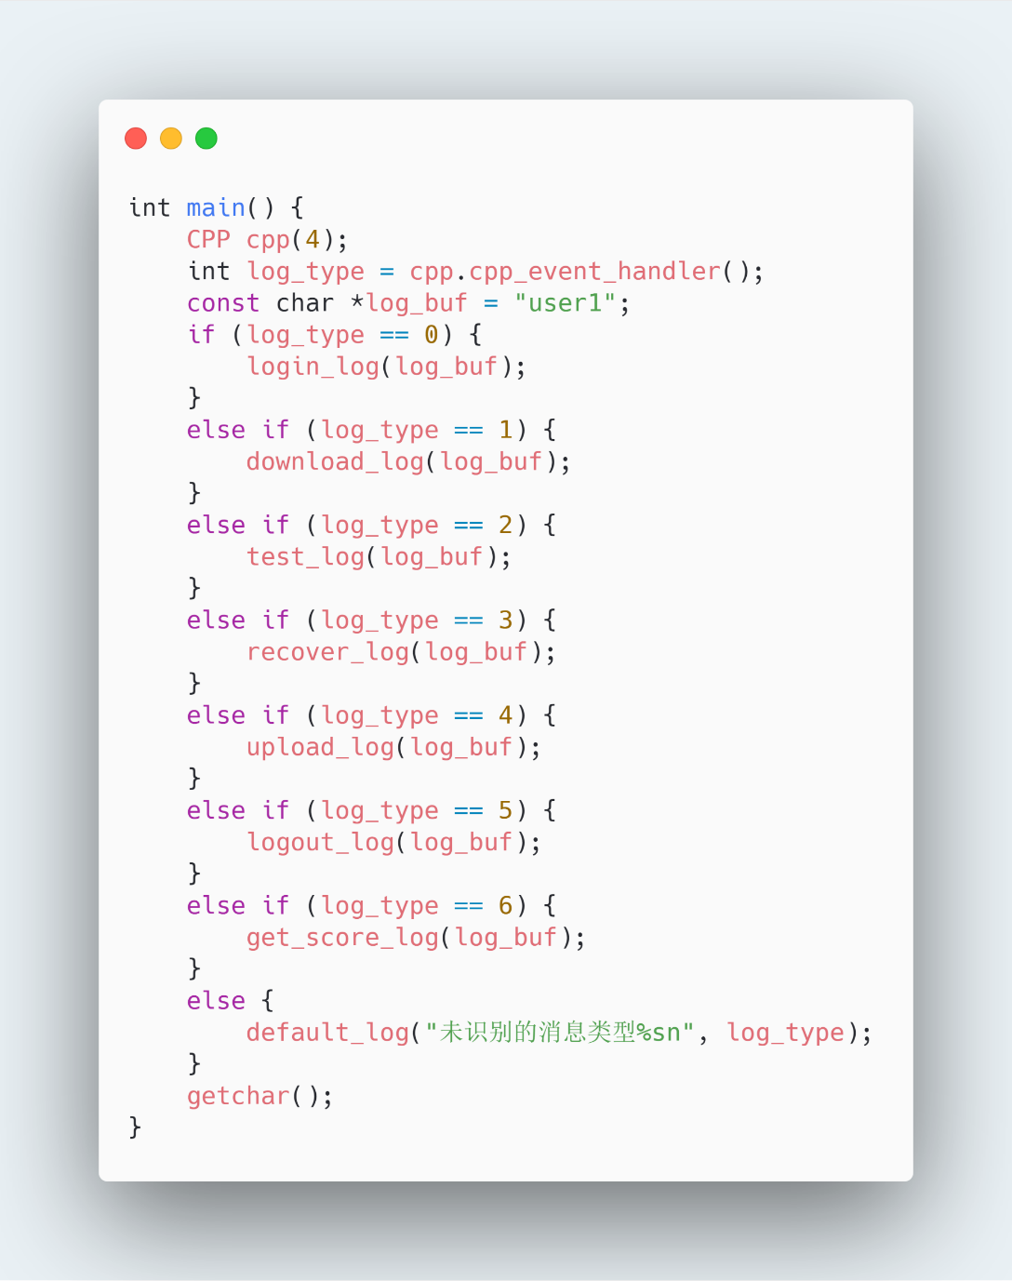
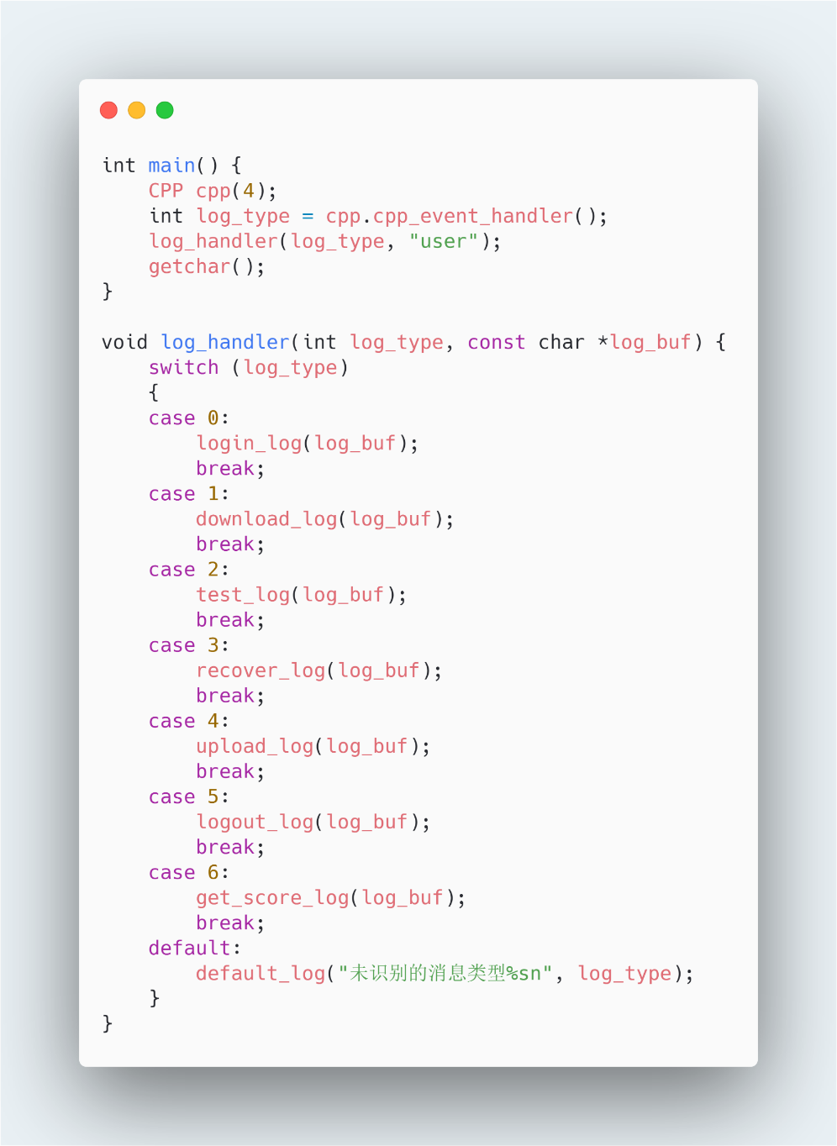
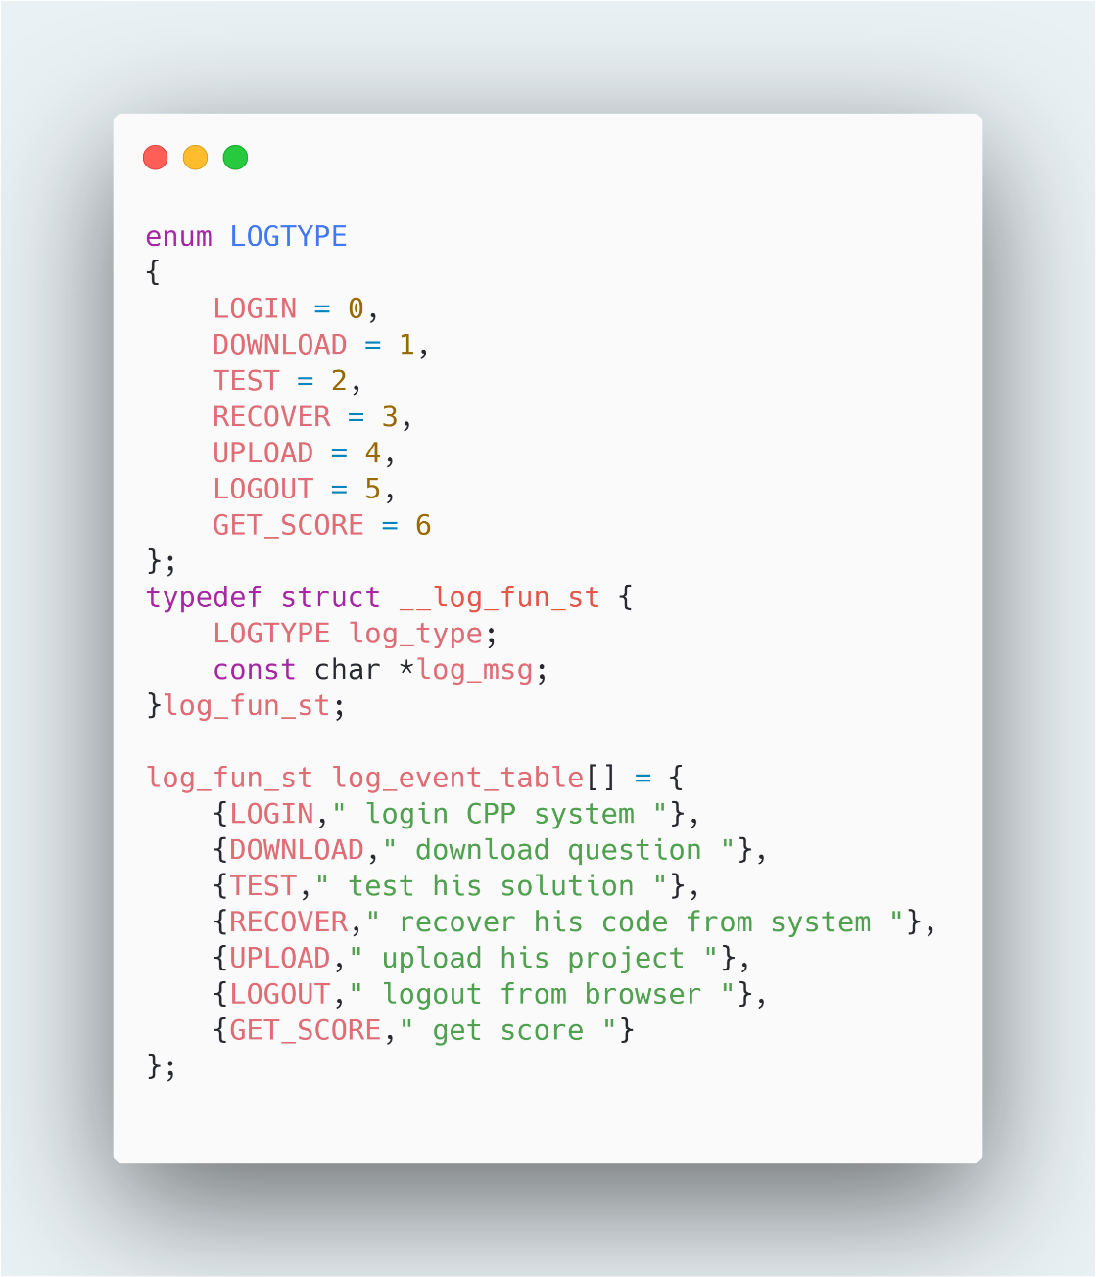
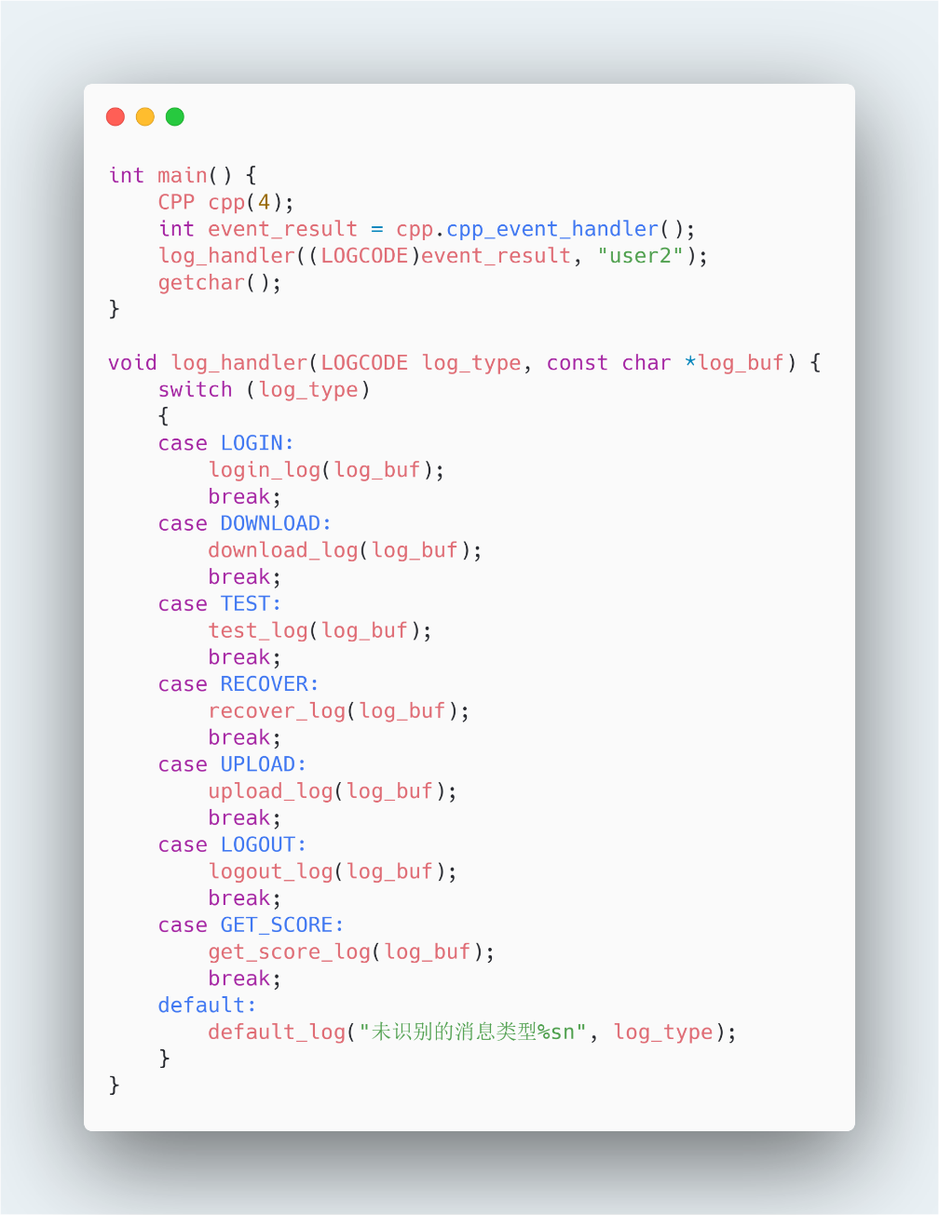
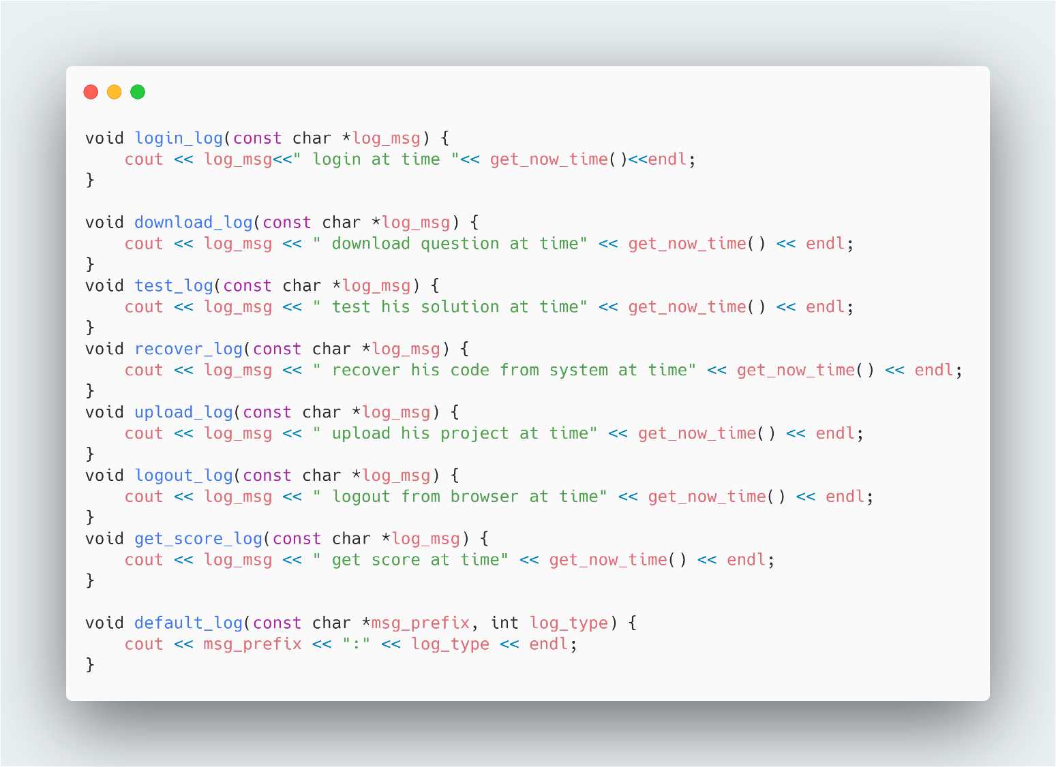
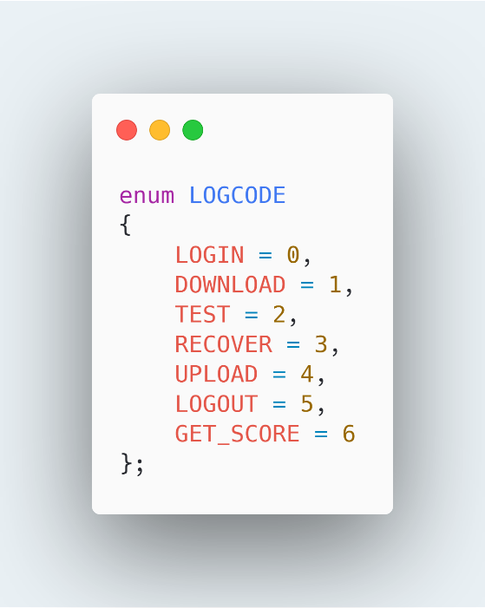
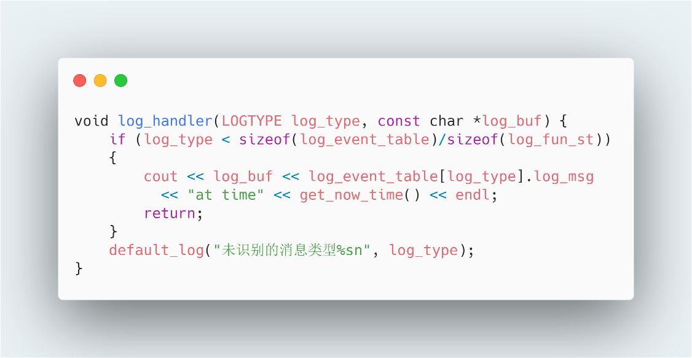
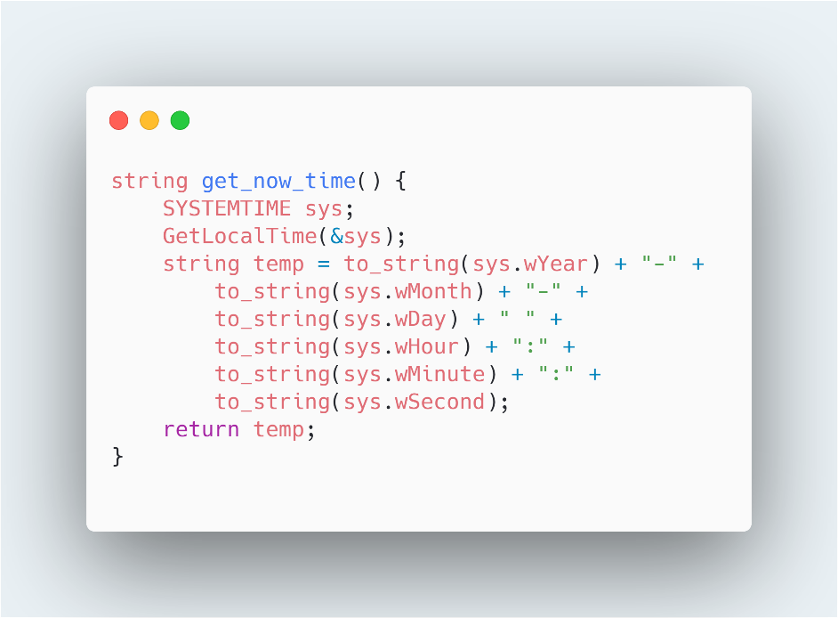
Q1 the range of enum?
Q2 compiler strategy?

Slide 2
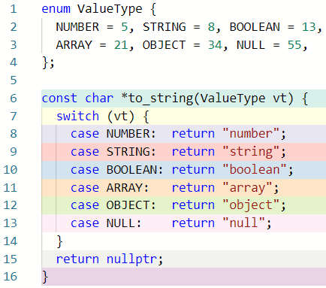
switch 的实现
https://godbolt.org/z/z8r58bTeT

Slide 3
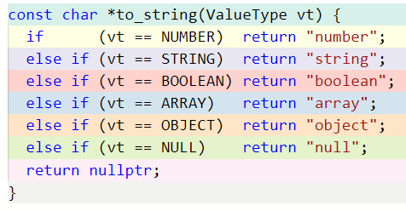
switch 的实现
实现为？
NO!
cmp $0X5 , %eax
je xxxx
cmp $0x8 , %eax
je xxxx
……

Slide 4
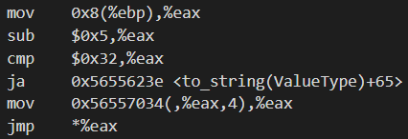
switch 的实现
Linux, GCC 7.5, -m32 -O0
1
2
L1：用寄存器 eax 保存参数 vt 的值
3
4
5
L2 - L4：vt 先减去最小的枚举值（节省跳转表的空间），再与最大枚举值和最小枚举值的差比较，如果 vt 大于此差值，返回 nullptr
6
L5：访问跳转表，0x56557034 是其基地址
N (, %eax, 4) 等价于 N + %eax * 4
L6：跳到对应的位置执行
Notes:
offset(base, index, width) 其值为 base+index*width+offset
如果发行版为 Ubuntu，可以
apt install gcc-7
然后
g++-7 -m32 –O0 –ggdb main.cpp –o main
再用 gdb，开始调试（run）之后 disassemble to_string，方可看到绝对地址
此外，在 64 位机器上交叉编译到 32 位代码可能需要额外的处理，见 https://stackoverflow.com/questions/22355436/how-to-compile-32-bit-apps-on-64-bit-ubuntu

Slide 5
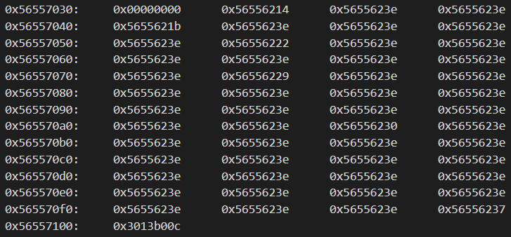

switch 的实现
51个表项，每个表项 4 字节，共 204 字节
Linux, GCC 7.5, -m32 -O0
  Time cost -> Space cost
跳转表第一项，地址为 0x56557034
地址
数据
跳转表最后一项，地址为 0x565570fc

Slide 6
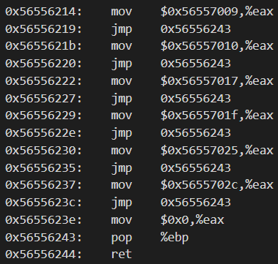

switch 的实现
Linux, GCC 7.5, -m32 -O0
Ind. | Entry Addr. | Code Addr.
0 | 56 55 70 34 | 56 55 62 14 | NUMBER
…
3 | 56 55 70 40 | 56 55 62 1b | STRING
…
8 | 56 55 70 54 | 56 55 62 22 | BOOLEAN
…
16 | 56 55 70 74 | 56 55 62 29 | ARRAY
…
29 | 56 55 70 a8 | 56 55 62 30 | OBJECT
…
49 | 56 55 70 f8 | 56 55 62 3e | 默认返回值
50 | 56 55 70 fc | 56 55 62 37 | NULL

Slide 7
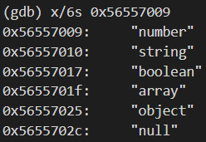
switch 的实现
Linux, GCC 7.5, -m32 -O0
字符串以 ‘\0’结尾

Slide 8
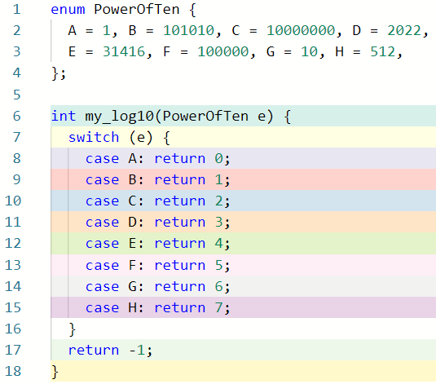
switch 的实现
Q2 Rang问题
如果范围很大呢？
在 32 位下，Jump Table需要 4×10⁷ 个字节，约为 38MB，这样的代价对于这种规模的程序是无法接受的
https://godbolt.org/z/daq7xErK1

Slide 9
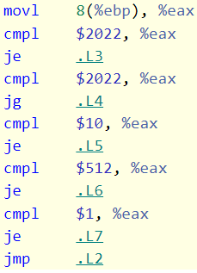
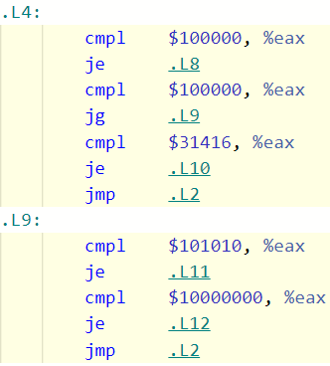
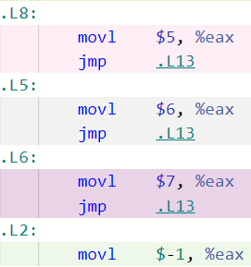
switch 的实现
1, 10, 512, 2022, 31416, 100000, 101010, 10000000
但也并非以类似 if-else 的方式实现！
类似平衡二叉树

Slide 10
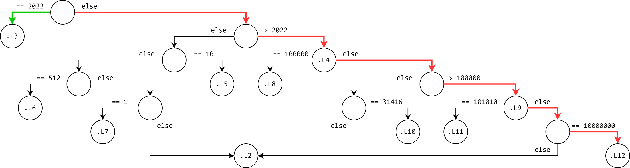
switch 的实现
GCC 7.5, -m32 -O0
最好情况：1 次比较
最坏情况：6 次比较

Slide 11
switch 的实现
一些实验
GCC 7.5.0 ，-m32 -O0 ：
case 数< 4 ：cmp
case 数= 4 ：Tree
case 数> 4 :
Range > 50 : Tree
< 50 : Jump Table
GCC compiler allows users to control the cutoff ？

Slide 12
Table_Driven
Application Scene
  Error/exception handle
  Message-driven
  Function pointer
Implementation
  Array
  Map

Slide 13
函数
Q3、执行性呢？
X？
Code
Q1、能在不降低可读性的前提下，
降低COST吗？
R
0x0A0A0101
Code
Data
int func(int d)
{
……
}
……
0x08080202
COST
int x= 0；
RW
名、值、地址、类型、性质
Stack
Q2、使用Lib需要注意什么？
0x06060303
{
int d= 0；
…
}
0x09090101
COST
int func(int,int)
{
……
}
……
RW
符号表
Heap
x | 0x08080202
...
d | 0x06060303
…
int *p= (int *)malloc(4);
RW
0x04040404
?
func
_Z4funci
0x0A0A0101
Runtime Environment
_Z4funcii
0x09090101

